Slide 1
Представление математических объектов в различных системах
Презентацию выполнил:
Стецук Максим

Slide 2
Представление переменных
В стандартной математике мы не можем обращаться к переменным, нам необходимо каждый раз самим брать её значение и подставлять в выражение или функцию, а в системах компьютерной алгебры или таблицах мы можем свободно обращаться к переменной, используя для этого её имя.

Slide 3
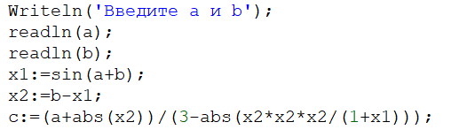
Представление переменных в языках программирования
Задаётся тип:
Присваивается значение:

Slide 4
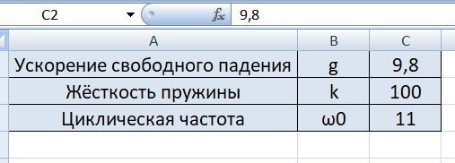
Представление переменных в Microsoft Excel
Выбирается ячейка и заполняется нужным значением:

Slide 5
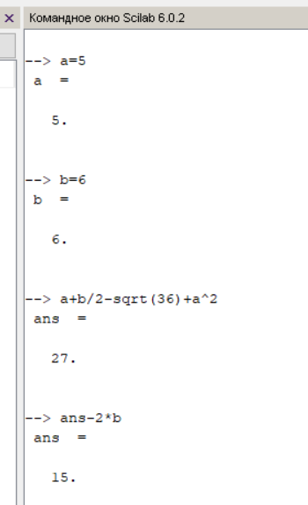
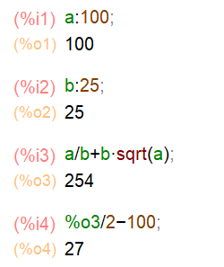
Представление переменных в Maxima и Scilab
Scilab
Maxima

Slide 6
Представление функций
В стандартной математике мы не можем обращаться к функции как в компьютерных системах. А в системах компьютерной алгебры или в таблицах мы можем обращаться как к стандартным функциям, так и к функциям, которые задаём сами.

Slide 7


Представление функций в языках программирования.
Задание функции( а также применение стандартной тригонометрической функции):
Обращение к пользовательской функции:

Slide 8
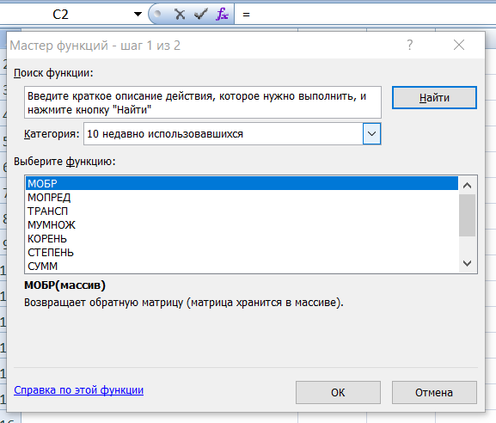
Представление функций в Microsoft Excel

Slide 9
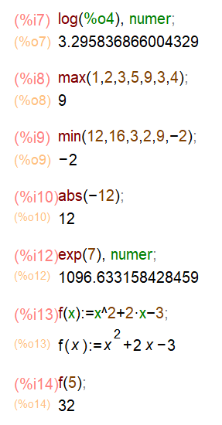
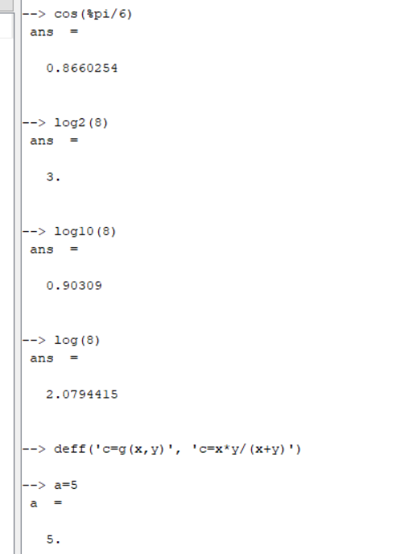
Представление функций в Maxima и Scilab
Maxima
Scilab

Slide 10
Представление массивов и матриц
В стандартной математике массив является список элементов, а матрица представляет из себя таблицу размера n на m, заполненную числами(элементами), каждое из которых находится на пересечении строки и столбца. В программировании и в системах компьютерной алгебры, матрицы являются многомерными массивами, а в Microsoft Excel, также как и в обычной математике, являются таблицами, ограниченными границами ячеек.

Slide 11
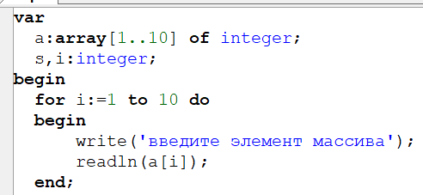

Представление массивов в языках программирования.
Задание массива(рассмотрена вариант ввода с клавиатуры):
Обращение к массиву:

Slide 12
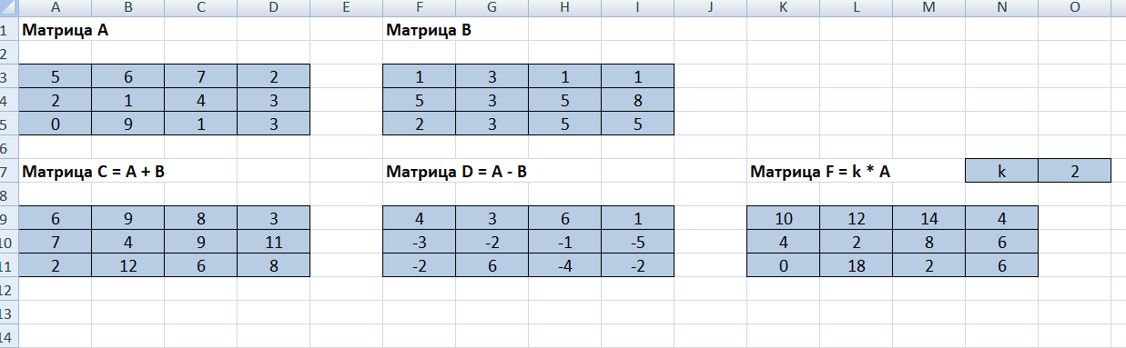
Представление матриц в Microsoft Excel

Slide 13
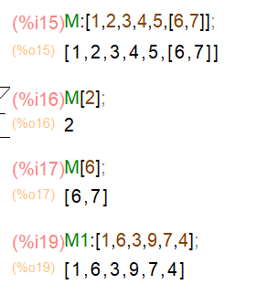
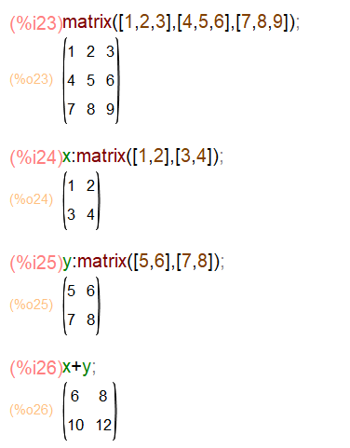
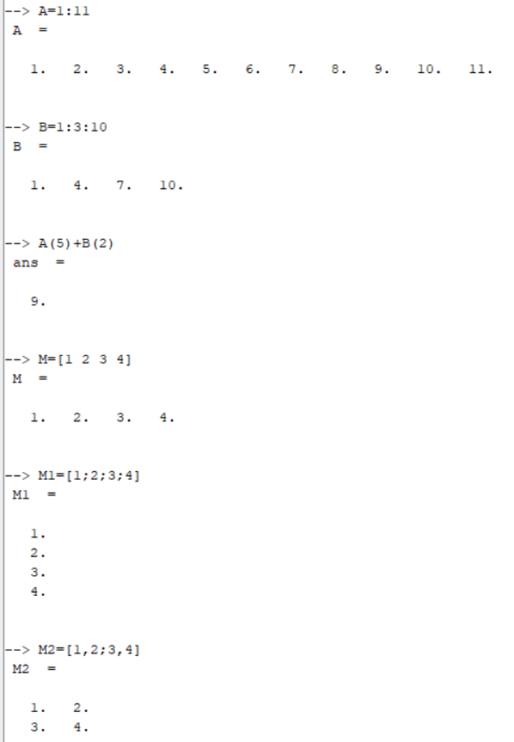
Представление массивов и матриц в Maxima и Scilab
Maxima
Scilab

